Slide 1
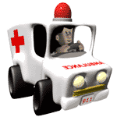
ERAKORRALISE MEDITSIINI TEHNIK vs
KIIRABITEHNIK vs
… !?
PARAMEEDIK
Regionaalhaigla
Kalle Kask
03.11.2016

Slide 2
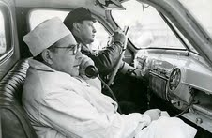

Slide 3
Ametinimetus

Slide 4
Autojuht-kiirabitehnik
Autojuht-erakorralise meditsiini tehnik
Autojuht- … tehnik ?
Jätkusuutmatu(s) ametinimetus(es) ?!

Slide 5
Ühist kiirabitehnikul ja emt ...
Soov töötada kiirabis ja aidata patsiente
Puudub võimalus kvalifikatsiooni tõsta
Ametinimetused on raskesti mõistetavad meedikutele
kui , mitte meedikutele

Slide 6
Jätkusuutlik ja kõikidele mõistetav ametinimetus
PARAMEEDIK

Slide 7
Eesti õigekeelsussõnaraamat ÕS 2013
Para+meedik- esmaabi oskustega päästetöötaja
Kiirabitehnik- Päring ei andnud tulemusi!
tehnik <2: -u>. Hamba+tehnik, heli+tehnik, maamõõdu+tehnik, tehnoloogia+tehnik; elektro+tehnik, püro+tehnik

Slide 8
Tunnistused

Slide 9
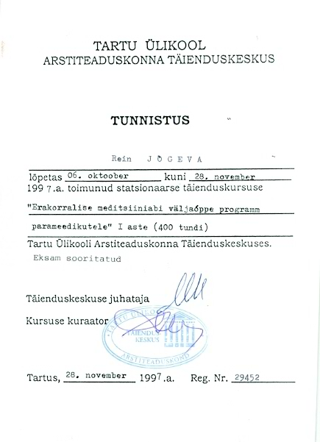
Parameedik
400 tundi
28.11.1997 a.

Slide 10
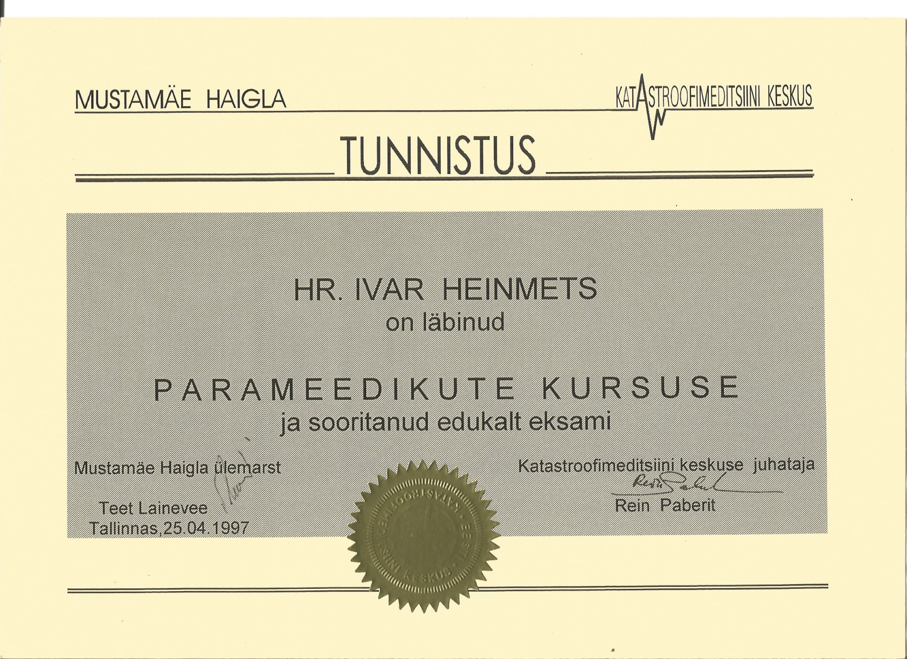
Parameedik
400 tundi
25.04.1997

Slide 11
KV Parameedik
400 tundi
22.07.2005

Slide 12
Parameedik
400 tundi
15.12.2006

Slide 13
Erakorralise meditsiini tehnik
400 tundi
25.05.2007

Slide 14
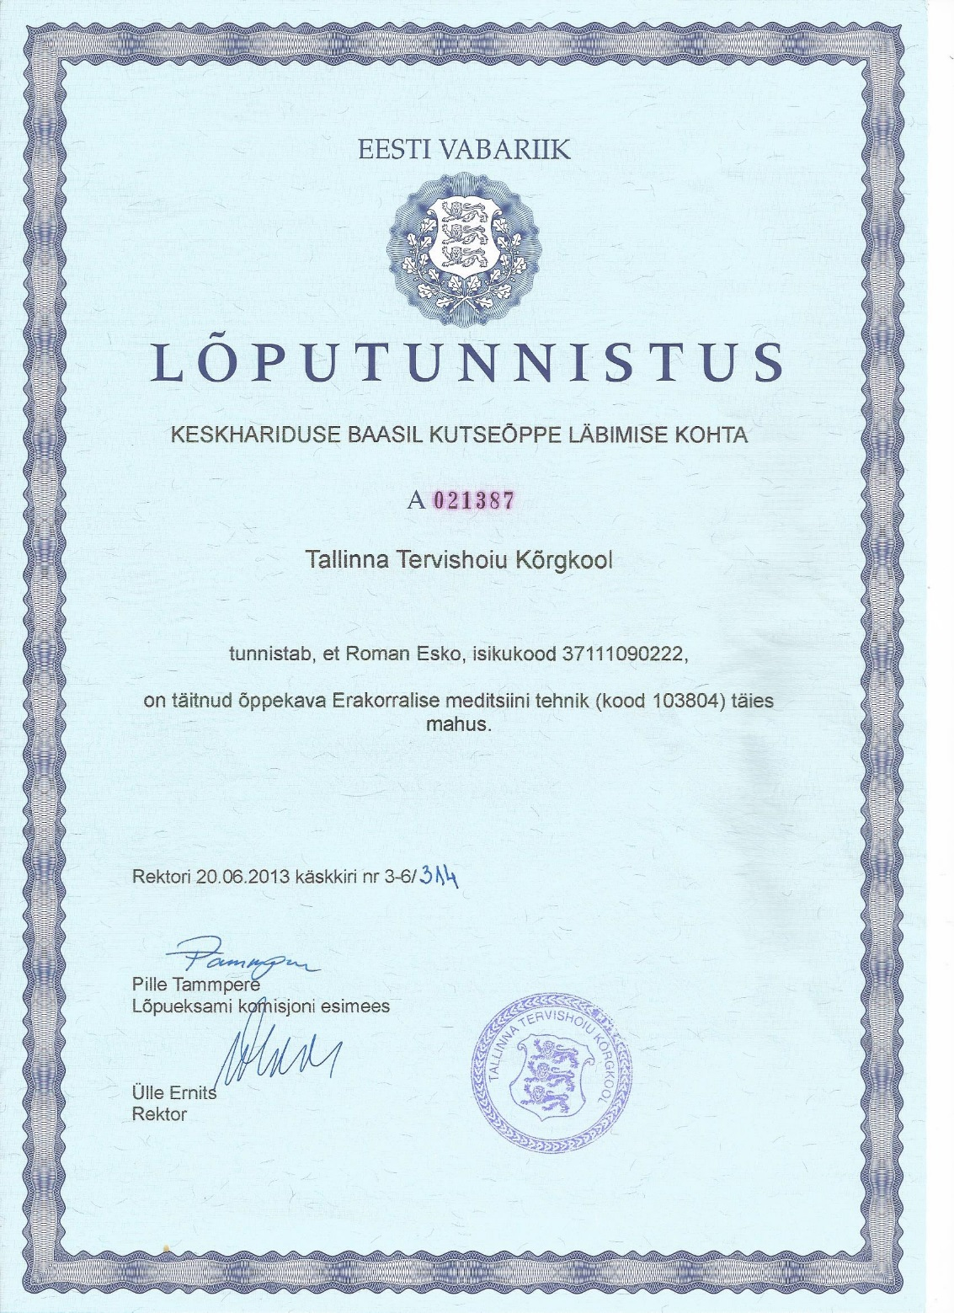
Erakorralise meditsiini tehnik
1600 tundi
20.06.2013

Slide 15
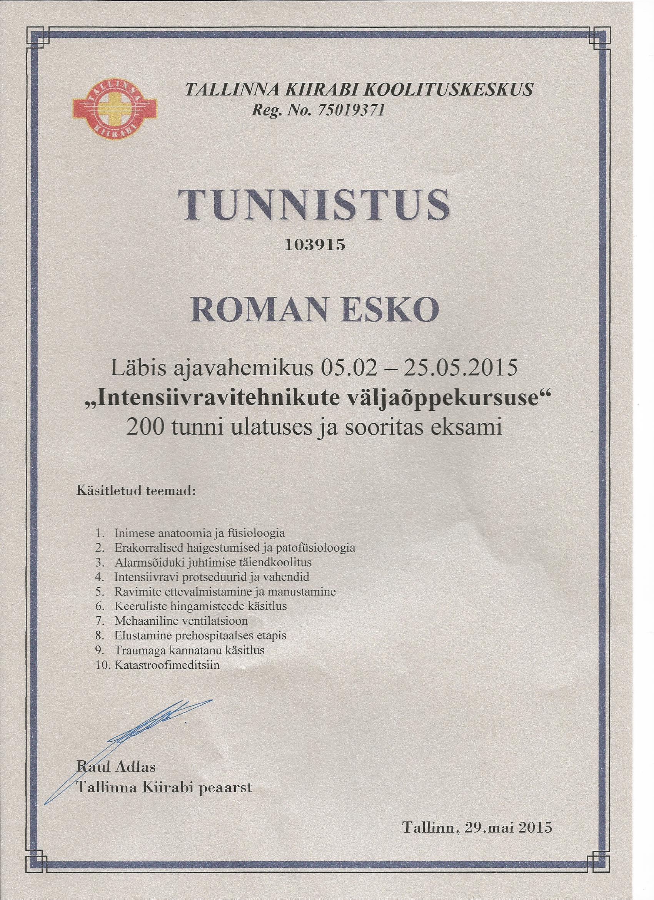
Intensiivravitehnik
200 tundi
29.05.2015

Slide 16
Kaitsevägi
Rühmaparameedik
Kompaniiparameedik
Vanemparameedik

Slide 17
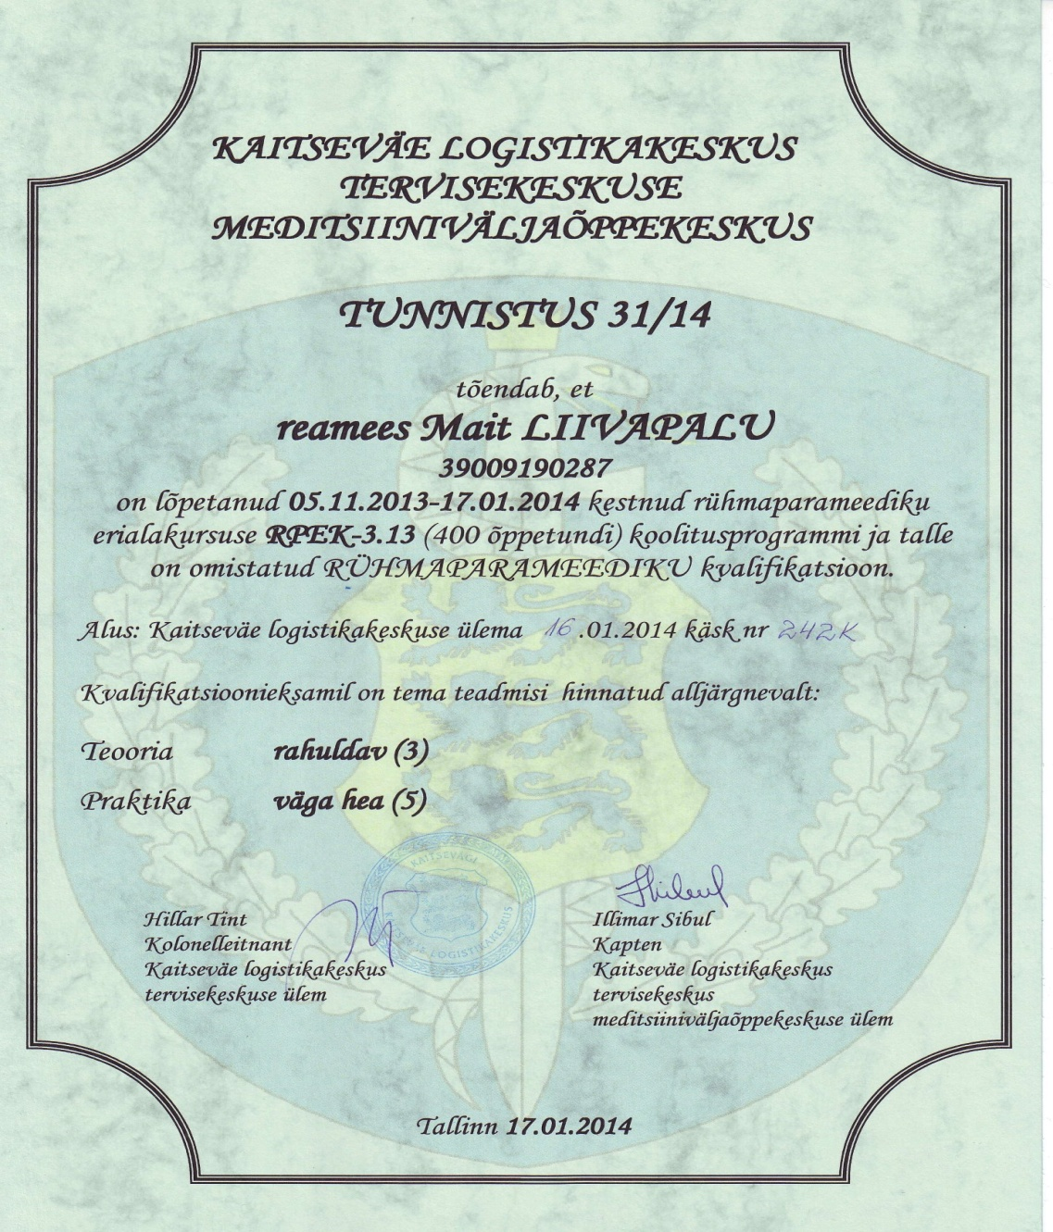
Rühmaparameedik
400 tundi

Slide 18
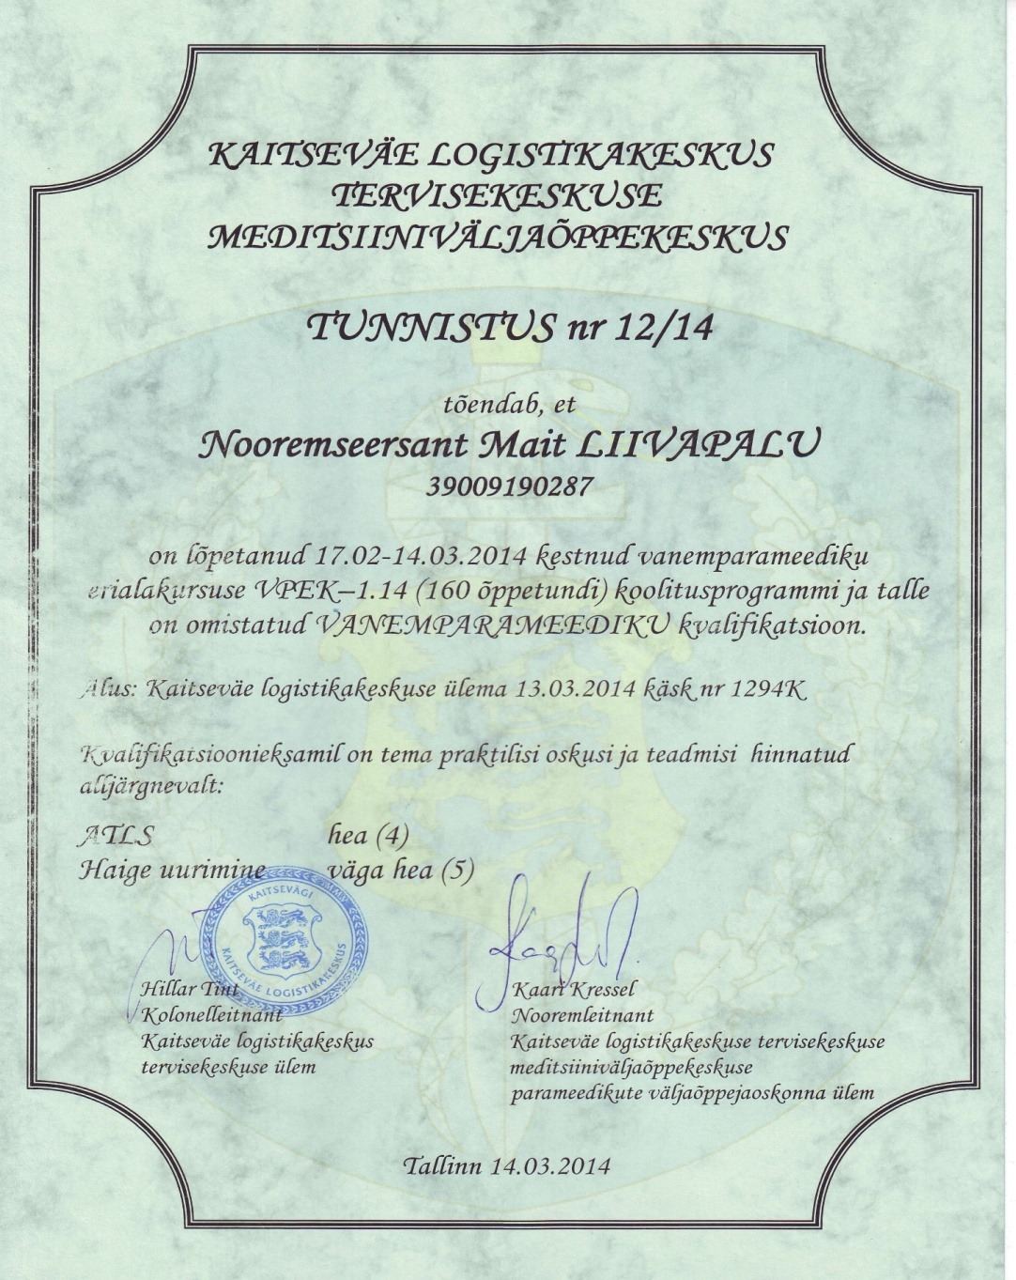
Vanemparameedik
160 tundi

Slide 19
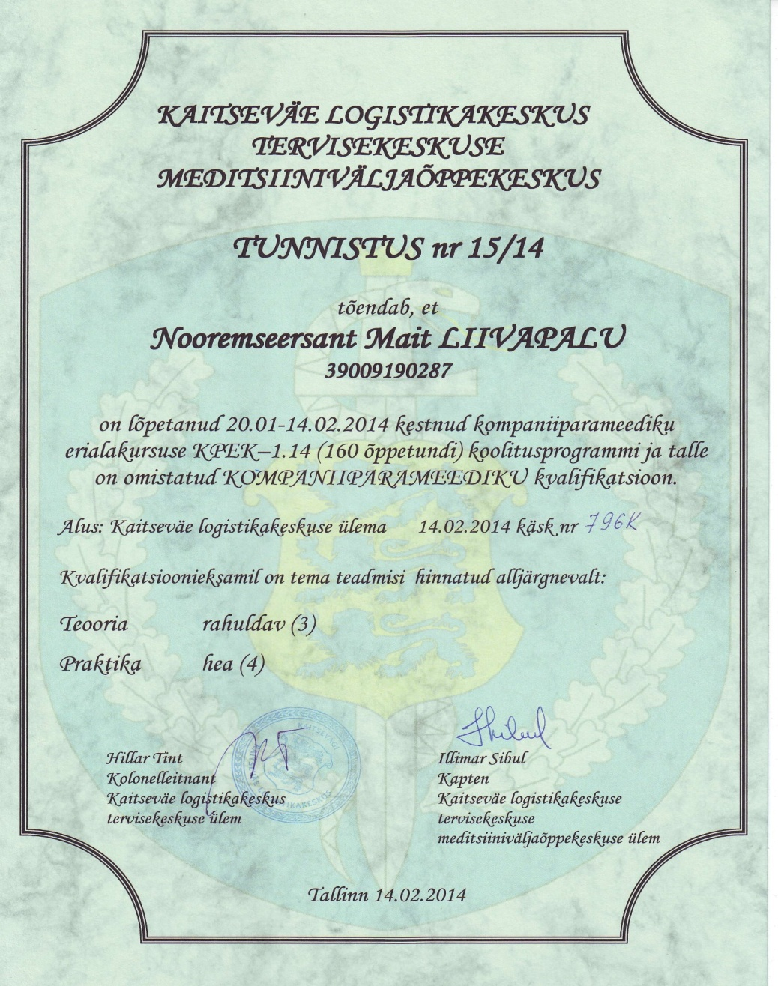
Kompaniiparameedik
160 tundi

Slide 20
Kaitseväes koolituse lõpetanuile omistatakse Parameediku
tunnistus(ed). Teenistuses töötades jääb läbivaks ametinimetuseks Parameedik.
Tsiviili (kiirabi, EMO) tööle asumisel muudetakse ametinimetus “kiirabitehnikuks“ ?
Puudub ühtne standard kaitseväe ja tsiviil kiirabil, mis ei arvesta ametinimetust ja kaitseväe tasemekoolitusi.

Slide 21
Kategooriad

Slide 22
Hetkel …
Määrus 131
§ 3. Kiirabibrigaadi koosseis ja kutsenõuded
(1) Kiirabibrigaadi liikmeks võivad olla erakorralise meditsiini arst või anestesioloog ja erakorralise meditsiini õde ning kiirabitehnik.
(2) Kiirabibrigaadi juht peab olema meditsiinilise kutsekesk- või kõrgharidusega.
(3) Kiirabitehnik peab olema vähemalt keskharidusega isik, kes on saanud erakorralise meditsiini alase väljaõppe vähemalt 400 tunni ulatuses ja saanud sellekohase tunnistuse.
(4) Kiirabibrigaadi liikmete oskused peavad vastama käesoleva määruse lisas 1 ja lisas 2 kehtestatud nõuetele

Slide 23
Erisused oskustes, teadmistes ja praktilistes kogemustes
esmaselt tööle soovija läbib kursused, praktiseerib, läbib esmase koolituse –saab kat. Praktiseerib jne. ehk ei vaja koheselt pikka ja kallist koolitust.
atesteerimine – vastavalt kehtestatud ühtsetele atesteerimise nõuetele,(kinnitatud Kutsekojas, EKL, määrus(t)es ) ka erinev tasustamine .
erinevad kategooriad võimaldavad täita erinevaid töökohustusi (kaheliikmeline brigaad, med. turvamine, randevuu, koolitus jne.) Arusaadavam ka tööandjale
motiveeritud õppimise ja staazi vajadus mis võimaldab paremat tasustamist ja rohkemaid võimalusi tööülesannete täitmisel.

Slide 24
Tulevik ?!

Slide 25
ametinimetus Parameedik
Parameedikute tasemed on erinevate kategooriatega
Kategooriaid on võimalik tõsta praktilise töö ja kursuste ning eksamite läbimisega. Vastavalt kategooriale, tasustatakse erineva tunnitasuga.
Parameedikute tasemed on kirjeldatud kutsekojas.
Kõik Parameedikud on registreeritud vastavalt kvalifikatsioonile kutseregistris. Teostatakse iga aastased atesteerimised. Atesteerimisel arvestatakse teadmisi, läbitud koolitusi ja füüsilisi katseid.
Kiirabis töötavad teotahtelised ja motiveeritud Parameedikud ,kes saavad vastavalt kategooriale ja atesteerimise tulemustele, ka vastavat tasu.
Alarmsõidulubade seonduvad puudused kõrvaldatud( register ja lubade väljastamine ARK-s ,iga aastased kohustuslikud koolitused ,lubade kehtivusaeg)
Suurem aktiivsus EKL, Parameedikute Liidus

Slide 26

PARAMEEDIKUTE LIIT

Slide 27
Propageerida ning arendada jätkusuutlikult kõrgetasemelist parameediku elukutset.

Slide 28
Asutatud 25.08.2015 koostöös Transpordi Ametiühinguga
Liita Eestis töötavad Parameedikud.
Edastada Parameedikute probleeme vajadusi asjaomastele instantsidele
Informeerida parameedikuid olulistest muudatustest ,uuendustest
Aidata arendada jätkusuutlik ning kõrgetasemeline parameditsiin.
Koostöö Terviseameti ,kaitseväe ja erialaliitudega.
Partner erinevatel läbirääkimistel, mis seotud parameedikute tööalase oleviku ja tulevikuga.

Slide 29

TÄNAN

